Slide 1
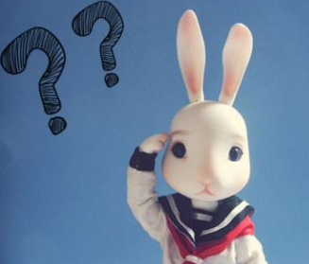
你們看過中國的音樂節目嗎？
看過哪些？
（你们看过中国的音乐节目吗？看过哪些？）

Slide 2
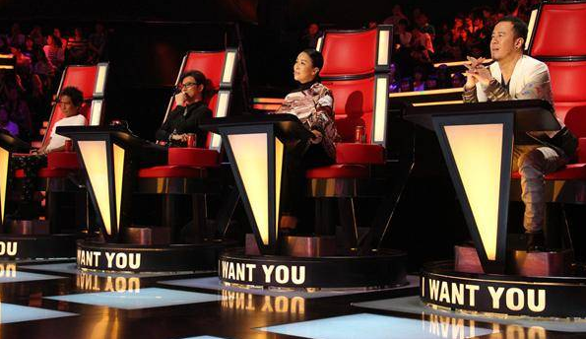
中國好聲音（中国好声音） The voice of China

Slide 3
我是歌手 I’m a Singer

Slide 4
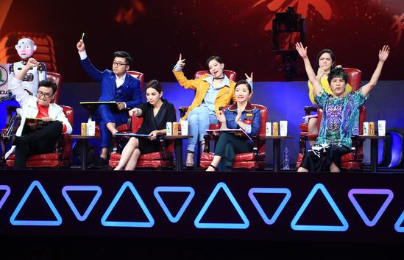
蒙面歌王 The Masked Singer [méngmiàn gēwáng]

Slide 5
《偶滴歌神啊》[ǒu dī gē shén a]

Slide 6
《偶滴歌神啊》[ǒu dī gē shén a]
歌神 （N+神）
舞神 厨神 武神
我的个神啊！
= 我的天！

Slide 7
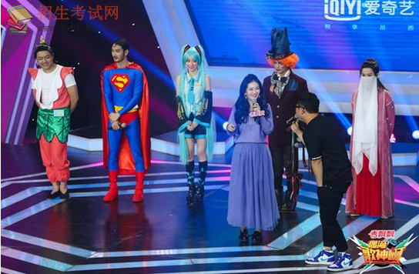
xuǎnshǒu
选手
主持人

Slide 8
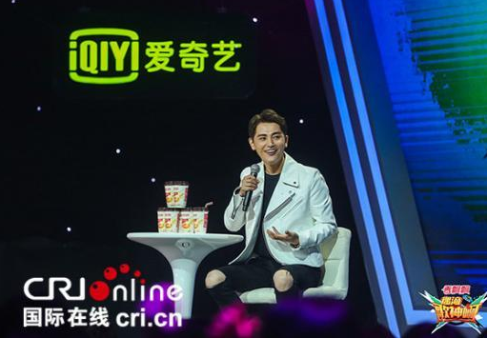
明星嘉宾 [míngxīng jiābīn]

Slide 9
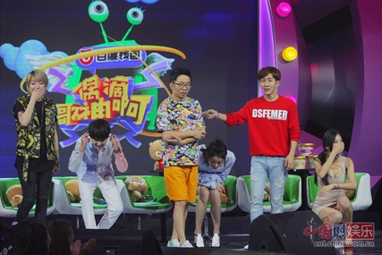
鉴音团 [jiàn yīn tuán]

Slide 10
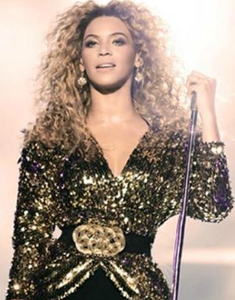
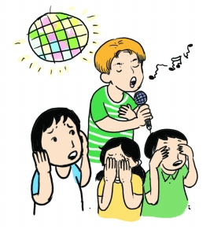
找出谁是音痴！！！
歌神[gē shén]
音痴[yīnchī]

Slide 11
假唱 / 对口型[duìkǒuxíng ] lip-synch
配音 dubbing
淘汰[táotài] to knock out (in a
competition)

Slide 14
https://www.youtube.com/watch?v=1yV5uVAmJIU
薛之谦
蔡依林：
https://www.youtube.com/watch?v=hSvp-DHohfI&t=161s

